Slide 1


Slide 2
INSTALADOR E REPARADOR DE EQUIPAMENTOS DE TELECOMUNICAÇÕES
UNIDADE CURRICULAR: Tecnologia da Informação - 80 horas

Slide 3


Objetivo Geral: Tecnologia da Informação
Planilhas eletrônicas
  Organização de dados
    Tabelas
    Gráficos
  Recursos
    Funções lógicas
    Funções matemáticas
  Impressão

Slide 4
Microsoft Excel
O Excel é um editor de planilhas desenvolvido pela Microsoft em meados de 1985.
A história do Excel começa no final da década de 1970, quando uma equipe de engenheiros da
Microsoft liderada por Dan Bricklin e Bob Frankston criou a
primeira planilha eletrônica,
chamada VisiCalc.
Lotus 123

Slide 5
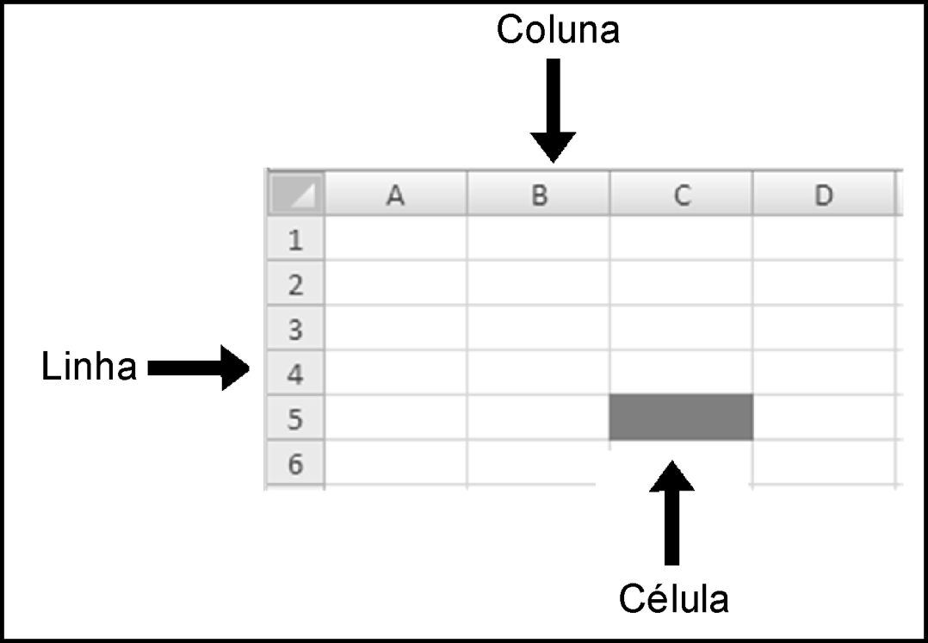
Conceitos básicos de planilha
Célula: é um quadrado de uma planilha, onde podemos inserir texto, números e fórmulas;
Linha: São representadas por números;
Colunas: São representadospor letras.

Slide 6
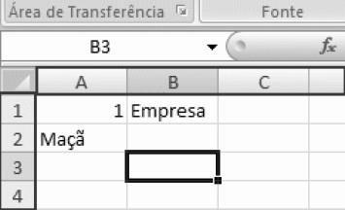
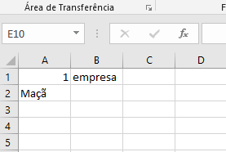
Conceitos básicos de planilha
A Palavra “Maçã” élocalizada na Coluna A eLinha 2.
Emqual célula está localizada a palavra “Maçã”?
Resposta: A2
O que está escrito na célula B1?
Resposta: Empresa

Slide 7

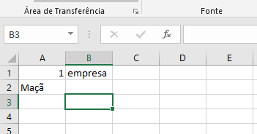

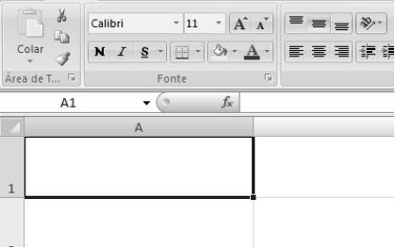
Inserindo dados
Selecione a célula “A1”.
A célula selecionada se chama a "célula ativa".

Slide 8
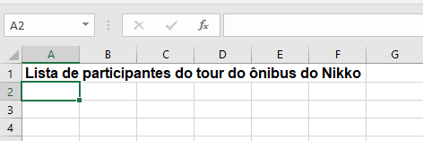


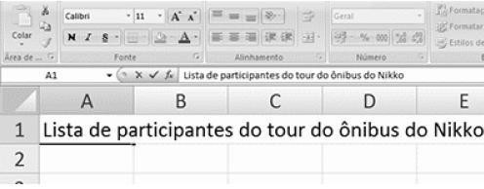
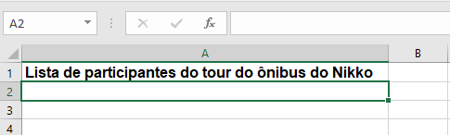


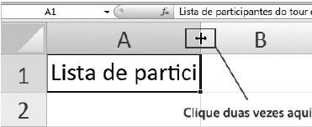
Inserindo dados
Digite “Lista de participantes do tour do ônibus do Nikko”
e pressione ENTER.
Se o texto digitado for maior que o tamanho da célula? Posicione o cursor entre a coluna A e a coluna B. Quando você fizer isso,ele se transformará em uma cruz. Clique duas vezes no local.
Clicando duas vezes ajusta a célula de acordo com a largura mais apropriada

Slide 9
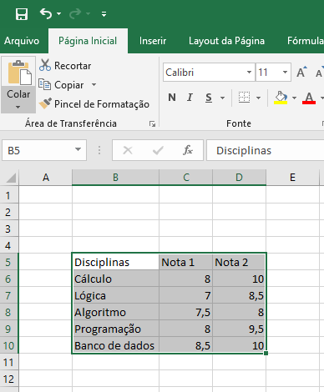
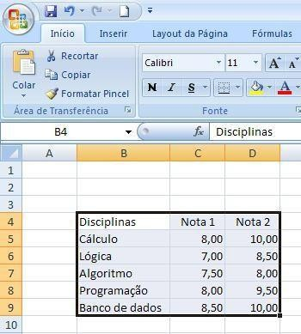
Selecionar, cortar, copiar e colar
Selecionando:
clique numa célula e, sem largar o mouse, arraste-o na horizontal e na vertical, de forma a selecionar a área que pretende.

Slide 10
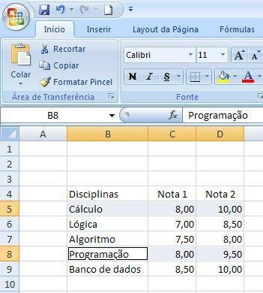
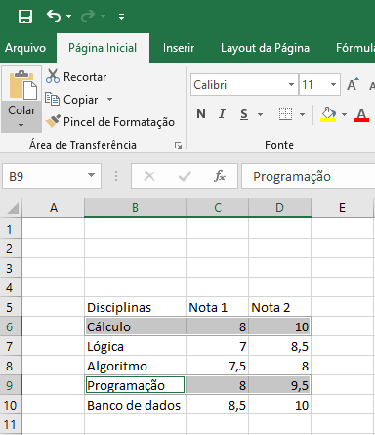
Selecionar, cortar, copiar e colar
Selecionando células não contínuas:
basta, ao realizarmos as seleções com o mouse, pressionar a tecla Ctrl do teclado.
Neste exemplo, selecionamos apenas ascélulas de B5 até D5 e de B8 até D8. Note como nas réguas de designação das linhas e colunas há uma mudança de cor para ajudar a visualizar as células selecionadas.

Slide 11
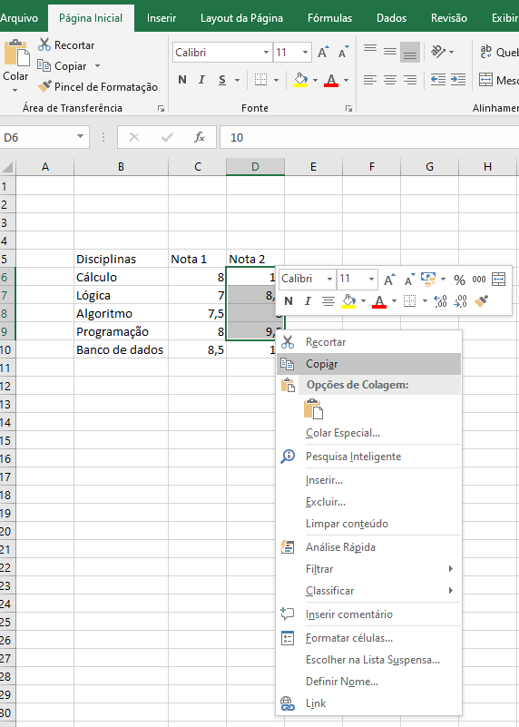
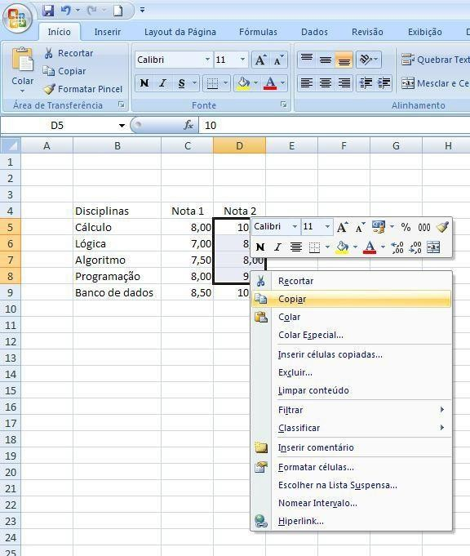
Selecionar, cortar, copiar e colar
Depois de selecionado o texto podemos usar as tecla convencionais para copiar (Ctrl+C), cortar (Ctrl+X) e colar (Ctrl+V).
ou recorrer ao menu de
contexto com o botão
direito do mouse.

Slide 12
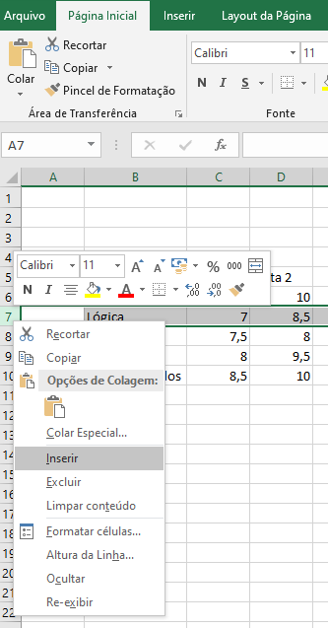
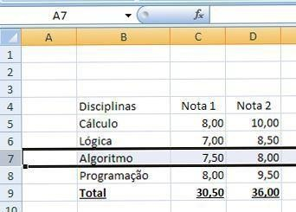
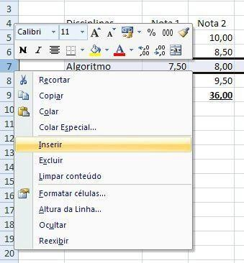
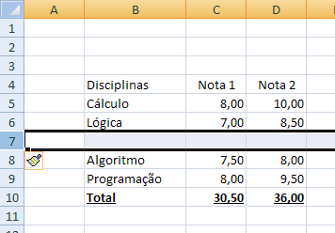
Inserir e apagar linhas e colunas
Para introduzir uma linha comece por clicar no número da linha, do lado esquerdo da folha. A nova linha será inserida acima da linha selecionada.
Depois, clique com o botão direito do rato, e escolha a opção Inserir.

Slide 13
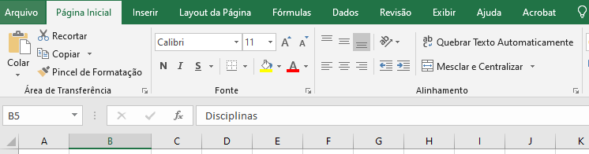
Salvando uma planilha
Para salvar uma planilha clique em (botão salvar)
Especifique o local para salvar a planilha. Neste Exemplo o local é a pasta Documentos.
"Pasta1" aparece na caixa Nome de arquivo para você.
Para alterar o nome do arquivo, digite um novo nome de arquivo.
Clique em Salvar.

Slide 14
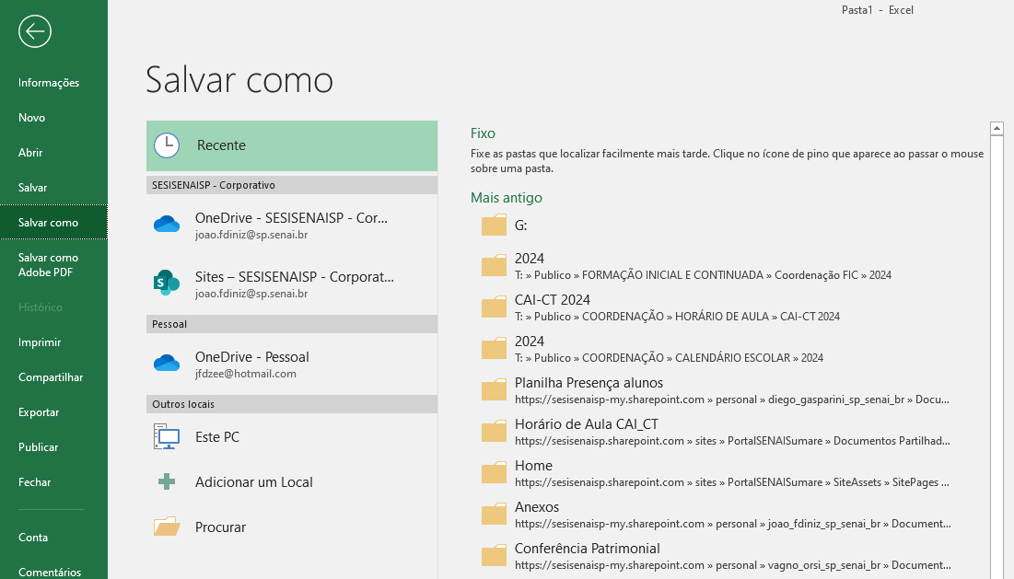
Salvando uma planilha

Slide 15

Abrindo uma planilha
Clique em (botão Iniciar) e em Meus Documentos.
O arquivo salvo está na pasta Meus Documentos.
Clique duas vezes no arquivo.
A tela de inicialização do Excel é exibida, e a planilha aparece.

Slide 16
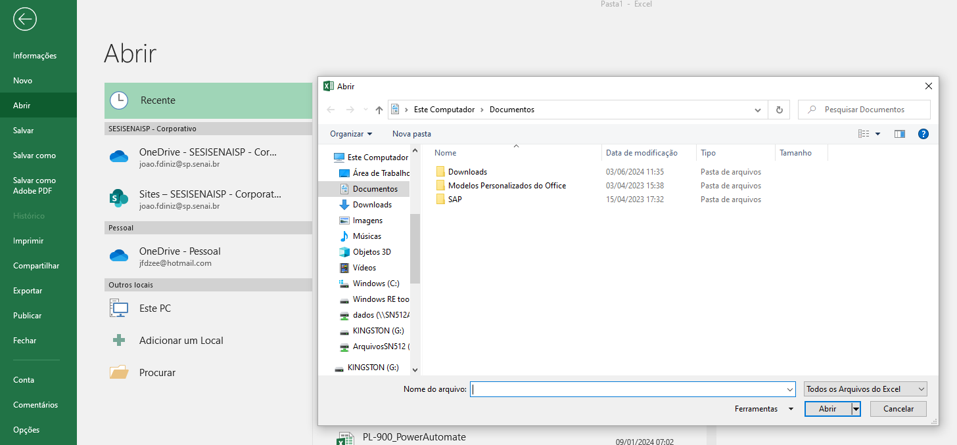
Abrindo uma planilha

Slide 17
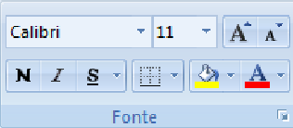
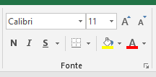

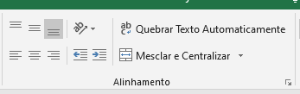
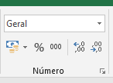

Formatando células
A formatação está disponível na guia Inicio na faixa de Opções.
Seção Fonte: Você pode mudar o visual das letras, números ou outros caracteres digitados das células selecionadas.
Seção Alinhamento: Você pode modificar o alinhamento dasletras, números ou outros caracteres digitados das células selecionadas.
Seção Número: Você pode formatar os números das células selecionadas.

Slide 18








Formatando células
Botão | Nome | Função
 | Fonte | Altera Fonte
 | Tamanho da fonte | Altera o tamanho da fonte
 | Negrito | Aplica negrito ao texto selecionado.
 | Itálico | Formata o texto selecionado em itálico.
 | Sublinhado | Desenha uma linha sob o texto selecionado.
 | Borda Inferior | Aplica uma borda à célula atualmente selecionada.
 | Cor de Preenchimento | Colore o plano de fundo das células selecionadas.

Slide 19
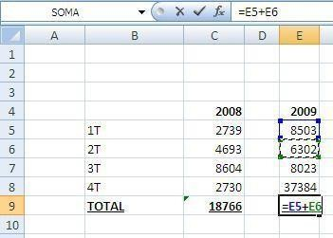
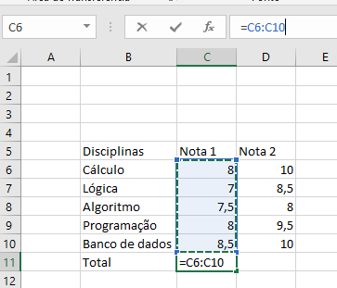
Fórmulas com operadoresbásicos
Para indicarmosque determinada célula vai servir para realizar um cálculo, devemos sempre começar por introduzir o sinal de igual “=”.
Os operadores básicos são:
◻ + é o operador de soma;
  - é o operador de subtração;
  * é o operador de multiplicação;
  / é o operador de divisão;
Por exemplo, ao introduzir =E5+E6 ou C6:C10, está efetivamente a somar os valores das células E5 e E6;

Slide 20
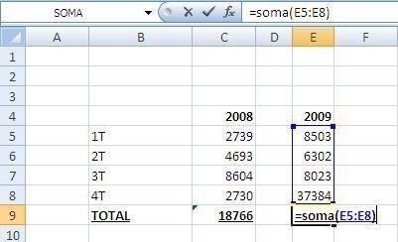
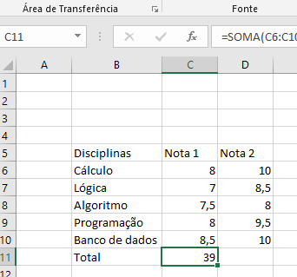
Fórmulas com funções(SOMA)
A função SOMA permite somar o conteúdo de duas ou mais células e é especialmente útil para séries de células.
Usa-se da seguinte forma: =SOMA() em que podemos colocar entre os parênteses células ou sériesde células.

Slide 21
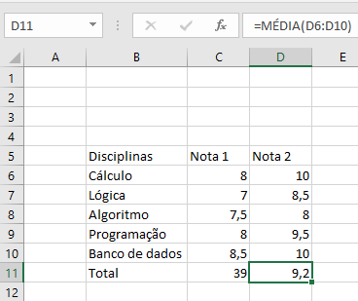
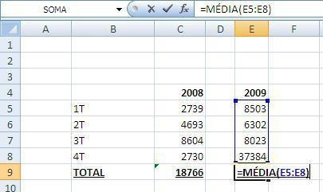
Fórmulas com funções(MÉDIA)
Esta função faz exatamente o que o seu nome sugere, ou seja, uma média aritmética simples dos valores constantes nas células indicadascomo argumento (soma dos valores das células dividido pelo número de células com valores).

Slide 22
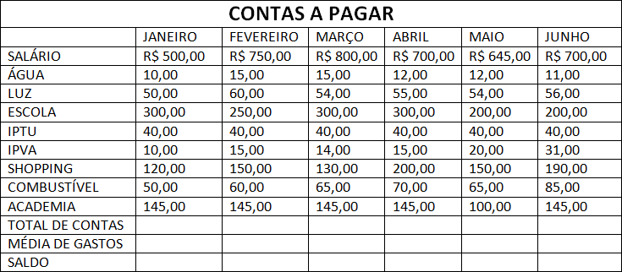
Exercício

Slide 23
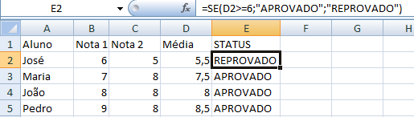
Fórmulas com funções(SE)
Retorna um valor se uma condição que você especificou avaliar como
VERDADEIRO e um outro valor se for avaliado como FALSO.
Use SE para efetuar testes condicionais com valores e fórmulas.

Slide 24
FunçõesAninhadas
Utilizamos uma função como argumento de uma outra função.
Por exemplo, a fórmula a seguir usa uma função aninhada MÉDIA e compara o resultado com o valor 50.
=SE(MÉDIA(F5:F15)>50; SOMA(G2:G5); 0)

Slide 25

Criando séries
Quando você clica em uma célula na planilha para selecioná- la, um pequeno quadrado preto aparece no canto inferior direito da célula selecionada. Esse quadrado se chama "alça de preenchimento".
Usando a alça de preenchimento, você pode inserir uma série de dados e copiar dados rapidamente. Quando o cursor fica alinhado com a alça de preenchimento, ele se transforma em uma cruz preta ( + ).

Slide 26
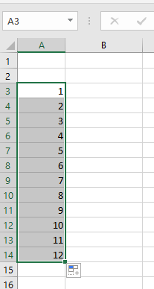
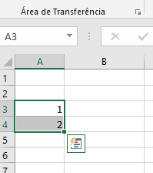
Criando séries
Para criar uma série de dados basta seguir os seguintes passos:
Insira o primeiro valor da série de dados.
Na célula seguinte, digite o próximo valor da série de dados.
Selecione as células contendo os valores da série de dados.
Arraste a alça de preenchimento para baixo.

Slide 27


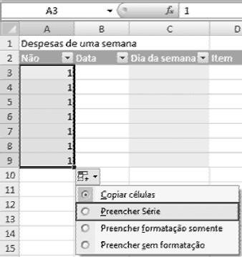
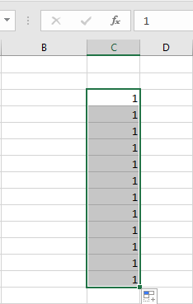
Criando séries
Quando você arrasta a
(alça de preenchimento),
(Opções de Auto Preenchimento) aparecem no canto inferior direito da célula.

Slide 28
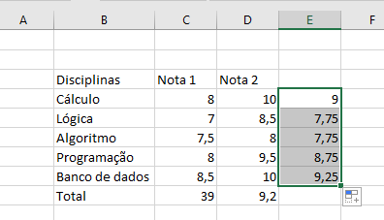
Criando séries utilizando fórmulas
Imaginem uma planilha para calcular a média dos alunos.
Um professor possui 200 alunos.
É necessário inserir a fórmula 200 vezes para calcular a média de cada aluno ???
Utilizando a (alça de preenchimento) é possível criar uma série que utiliza uma determinada fórmula.

Slide 29
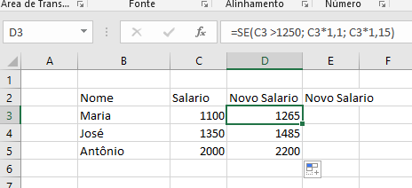
Vamos Praticar!!
Crie uma nova planilha para realizar o cálculo do aumento dos funcionários de uma empresa.
A planilha deve ter as colunas: NOME, SALÁRIO, NOVO SALÁRIO.
Utilize a função SE para realizar esse cálculo.
Caso o salário do funcionário seja maior que R$1.250,00 o seu aumento deverá ser de 10%.
Caso contrário, seu aumento é de 15%.

Slide 30
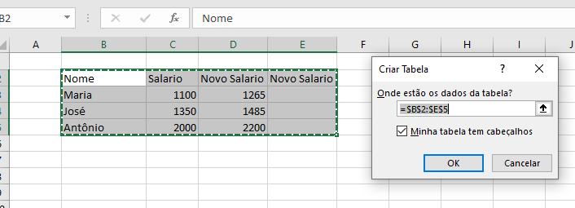
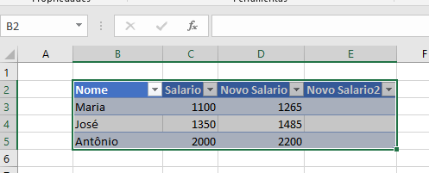
Criando Tabelas
No Excel, você pode criar uma tabela e calcular e analisar os dados que ela contém.
Arraste para selecionar o intervalo de células a ser usado para criar a tabela.
Clique em Tabela, na opção Tabela da guia Inserir.

Slide 31
Criando Tabelas
A caixa de diálogo Criar Tabela é exibida. Clique no botão OK.
O intervalo de células selecionado é convertido em uma tabela.

Slide 32
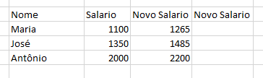

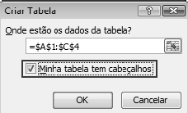
Criando Tabelas
Podemos criar um cabeçalho em nossa tabela.
Inicialmente insira nas colunas que desejar o cabeçalho para a tabela.
Selecione o intervalo de células que farão parte de sua tabela e clique no ícone Tabela, semelhante ao que fizemos anteriormente.
MARQUE A OPÇÃO “MINHA TABELA TEM CABEÇALHOS” E CLIQUE OK.

Slide 33
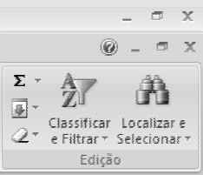
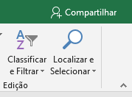
Classificação e Filtro
Você pode classificar dados por texto (A a Z ou Z a A), números (dos menores para os maiores ou dos maiores para os menores) e datas e horas (da mais antiga para o mais nova e da mais nova para o mais antiga) em uma ou mais colunas.

Slide 34
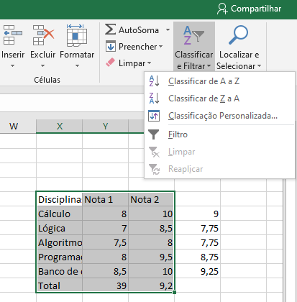
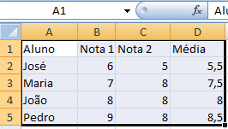
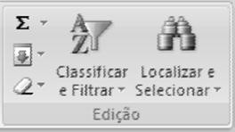
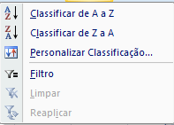
Classificação
Para classificar os dados de uma planilha basta:
1. Selecionar o intervalo de células que deseja classificar;
2. Clicar no ícone Classificar e Filtrar, presente na
guia Início, grupo Edição.
A classificação pode ser feita de forma rápida ou personalizada.

Slide 35


Classificação
Para classificar os dados de uma planilha basta:
3. A classificação personalizada abrirá uma nova janela para configuração.
4. Após escolher a coluna que irá classificar os dados, a forma de classificação e a ordem, basta clicar em OK.

Slide 36


Filtro
Os dados filtrados exibem somente as linhas que atendem aos critérios especificados e oculta as linhas que não deseja exibir.
Os filtros são adicionados
sempre no cabeçalho da
tabela.

Slide 37


Filtro
Para adicionar filtros na planilha basta:
Selecionar o intervalo de células.
Na guia Início, no grupo Edição, clique em Classificar e Filtrar e, em seguida, clique em Filtro.

Slide 38
Filtro
Para filtrar os dados da planilha basta clicar na seta do cabeçalho da coluna e escolher a informação que será filtrada.

Slide 39

Formatação condicional
Um formato condicional altera a aparência de um intervalo de células com base em uma condição (ou critério).
Se a condição for verdadeira, o intervalo de células será formatado com base nessa condição; se a condição for falsa, o intervalo de células não será formatado com base nessa condição.

Slide 40



Formatação condicional
Para utilizar a formatação condicional precisamos:
Selecionar o intervalo de células
Na guia Início, no grupo Estilos, clique na seta ao lado de Formatação Condicional e, em seguida, aplique as regras de acordo com a necessidade.

Slide 41

Exercício

Slide 42
Gráficos
2
Um gráfico transmite a sua mensagem — rapidamente.
Com um gráfico, é possível
transformar os dados de uma planilha para mostrar comparações, padrões e tendências.

Slide 43

Gráficos
Para criar um gráfico, a partir de valores introduzidos numa folha de cálculo, comece por selecionar a guia Inserir.
Depois, selecione os valores que pretende exibir num gráfico e clique no tipo de gráfico escolhido.

Slide 44

Gráficos
4
É possível editar características do gráfico como: cores, tipo e layout.

Slide 45

Área de impressão
Um comando essencial para imprimir no Excel é aquele que permite definir qual a área a imprimir.
Comece por selecionar a área a imprimir.
Clique no botão Área de Impressão, na
guia Layout da Página, e selecione a
opção Definir área de impressão.
Clique no botão Orientação e escolha a opção Horizontal.
Verifique novamenteantes de imprimir através do comando de pré-visualização.
Imprima clicando no botão de impressão

Slide 46

guia Layout da Página, e selecione a
opção Definir área de impressão.
Clique no botão Orientação e escolha a opção Horizontal.
Verifique novamenteantes de imprimir através do comando de pré-visualização.
Imprima clicando no botão de impressão

Slide 47

Exercício

Slide 48

Exercício

Slide 49
Exercício
12
Inserir uma área de impressão (apenas no gráfico) e visualizar a impressão.

Slide 50

12

Slide 51

12

Slide 52

12

Slide 53

12

Slide 54
12

Slide 55
12

Slide 56
12

Slide 57
12

Slide 58

sumare.sp.senai.br

